Slide 1

BLM-102-TELEFON REHBERİ KAYIT SİSTEMİ

Slide 2
PROJENİN amacı:
Bir telefon rehberinde bulunması gereken kayıt ekleme, kayıtları gösterme, kayıtları modifiye etme, kayıt arama ve silme kabiliyetlerine sahip olan bir sistem geliştirilecektir. Geliştirilen sistem, kullanıcıya komut satırı arayüzü sunarak rehberin kullanımını sağlayacaktır.

Slide 3
KULLANILAN ARAÇLAR
Projeyi hazırlarken Microsoft visual studio adlı program kullanıldı.
BULUNMASI GEREKEN ÖZELLİKLER
• Telefon kaydı ekleme
• Kayıtlar gösterme
• Kayıtları modifiye etme
• Kayıtları arama
• Kayıt silme

Slide 4
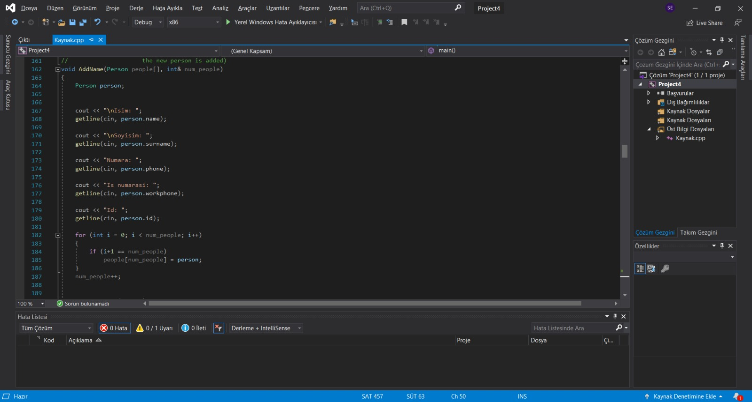
TELEFON KAYDI EKLEME

Slide 5
KAYITLARI GÖSTERME
void ListAllNames(const Person people[], int num_people)
{
cout << "\n\nTum kayitlar:\n";
for (int i = 0; i < num_people; i++)
cout << people[i].name << " " <<
people[i].surname << " " << people[i].phone <<
" " << people[i].workphone <<" «
<<people[i].id<<endl;
}

Slide 6
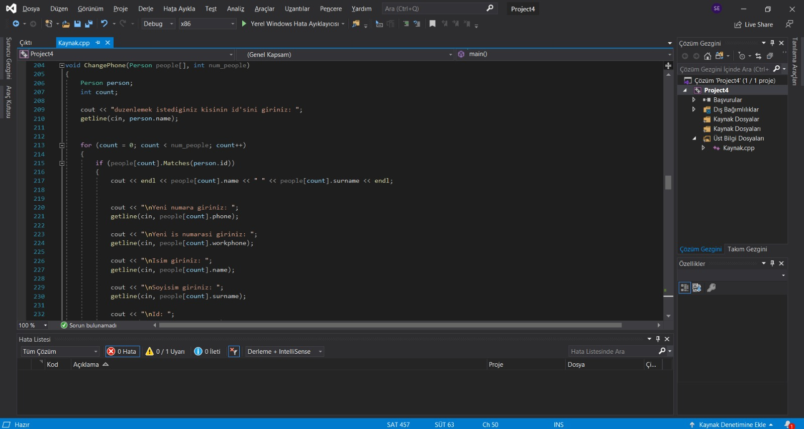
KAYITLARI MODİFİYE ETME

Slide 7
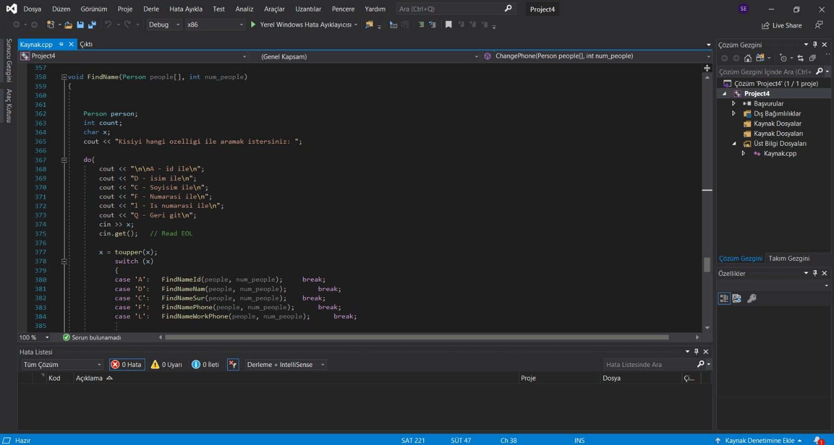
KAYITLARI arama

Slide 8
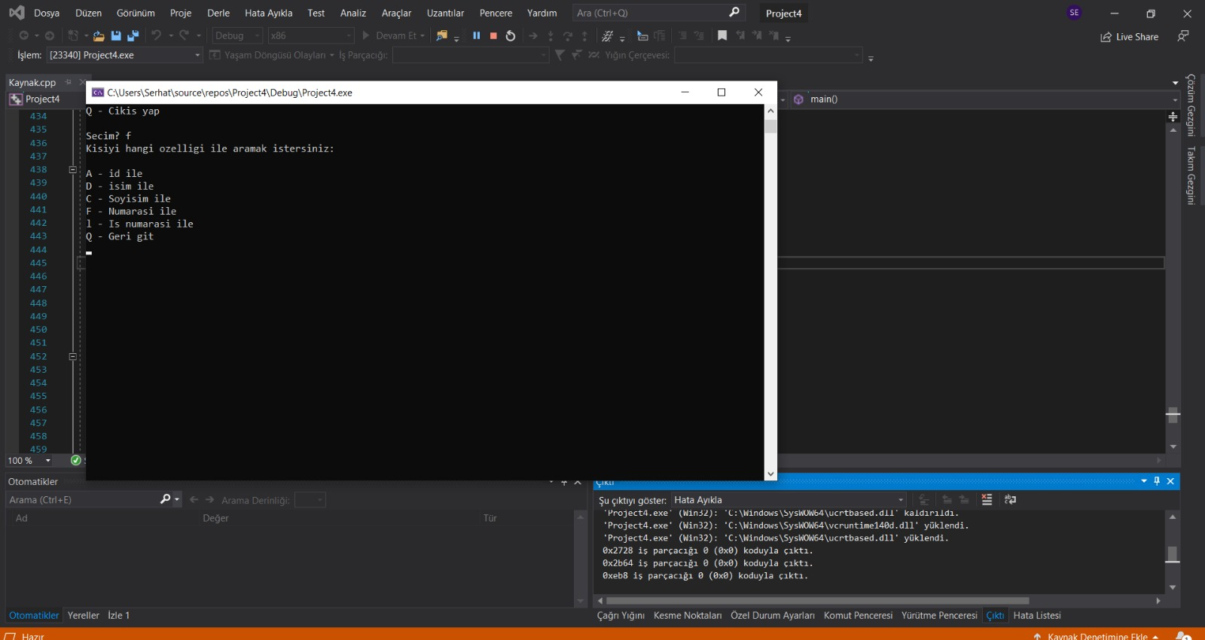
KAYITLARI arama gÖRÜNÜMÜ

Slide 9
KAYIT SİLME
void DeletePerson(Person people[], int num_people) {
Person person;
int count;
cout << "Silmek kisinin id'sini giriniz: ";
cin >> person.id;
for (count = 0; count < num_people; count++) {
if (people[count].Matches(person.id)) {
people[count].name = "";
people[count].surname = "";
people[count].phone = "";
people[count].workphone = "";
people[count].id = "";
cout << "Kisi basariyla silindi.";
}
}
}

Slide 10
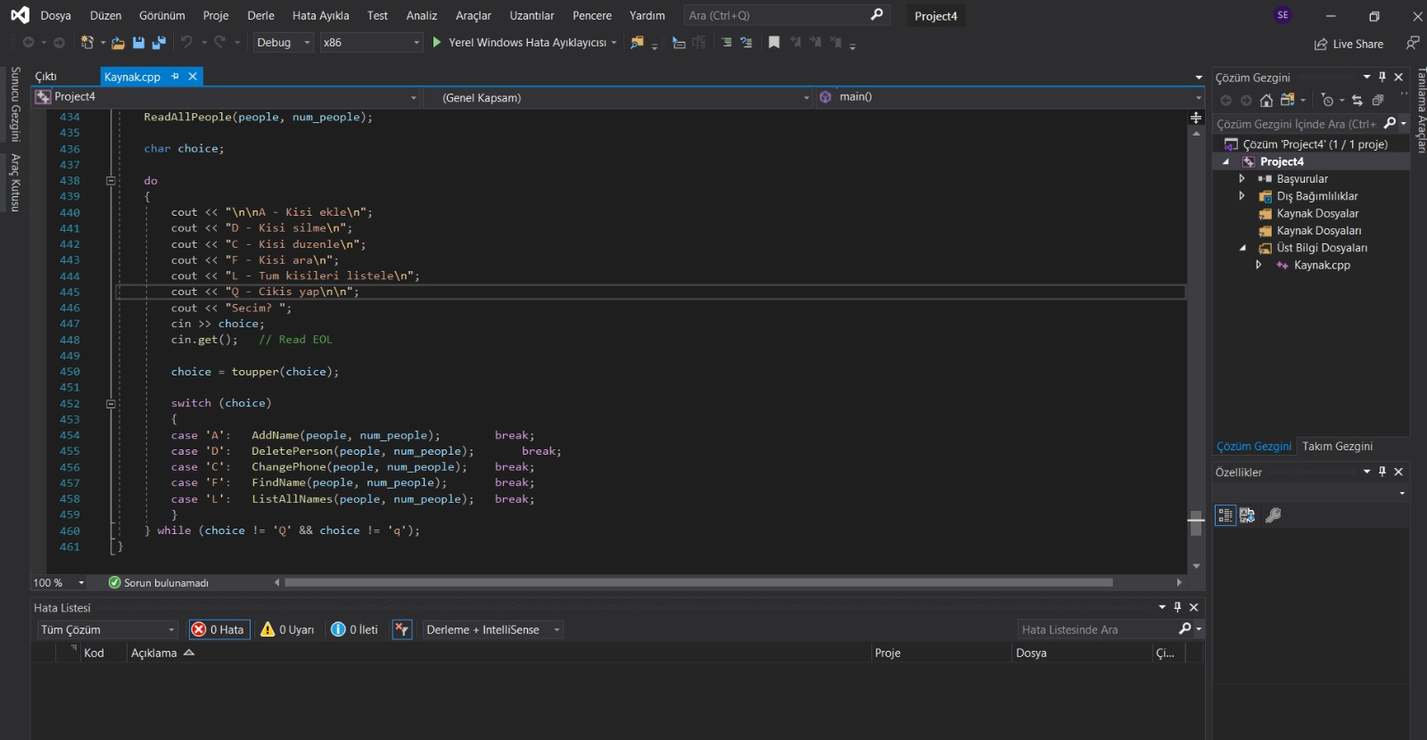
ARAYÜZ KOD PARÇASI

Slide 11
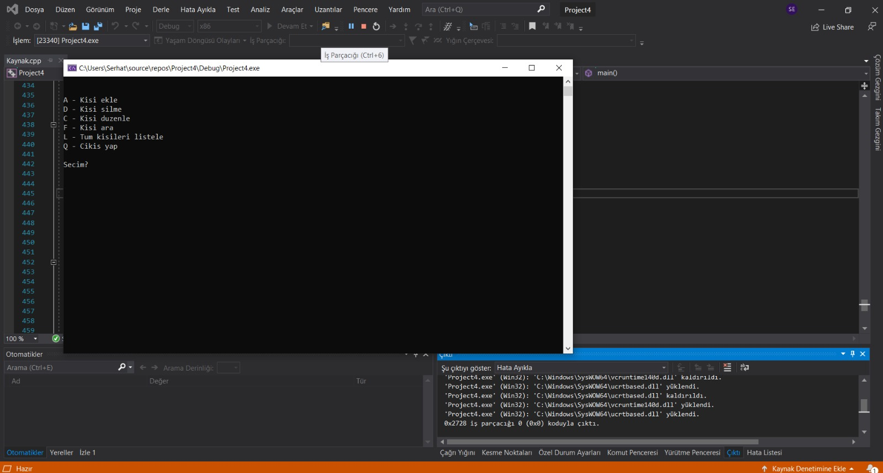
ARAYÜZ GÖRÜNÜMÜ

Slide 12
Projeyi hazırlayanlar
HÜSEYİN BERK IŞILDAK
SERHAT ERDOĞAN

